Slide 1
Universidad de Jaén
engagés dans votre avenir!

Slide 2
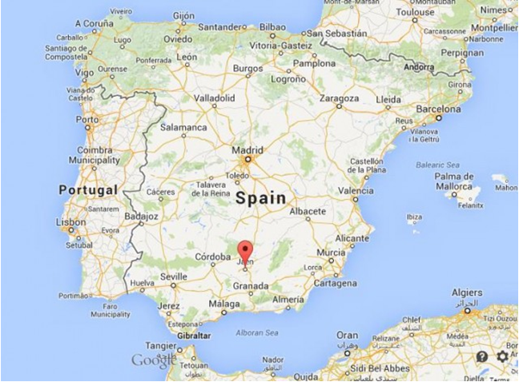
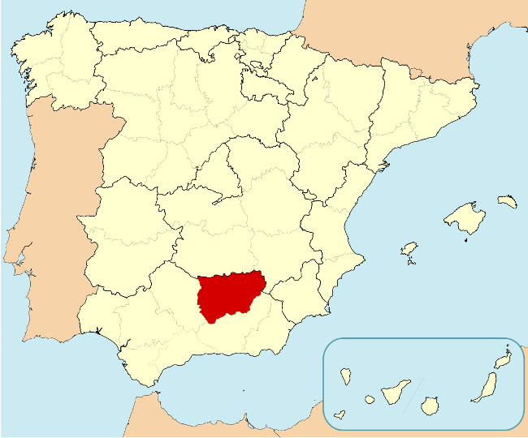
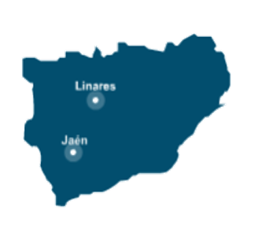
Universidad de Jaén
Localisation
Située dans la région d’Andalousie
la province de Jaén compte 650.000 habitants, dont Jaén : 120 000 habitants, et Linares : 65 000 habitants
À 320 km de Madrid, 246 km de Séville, 202 km de Malaga, 89 km de Grenade

Slide 3
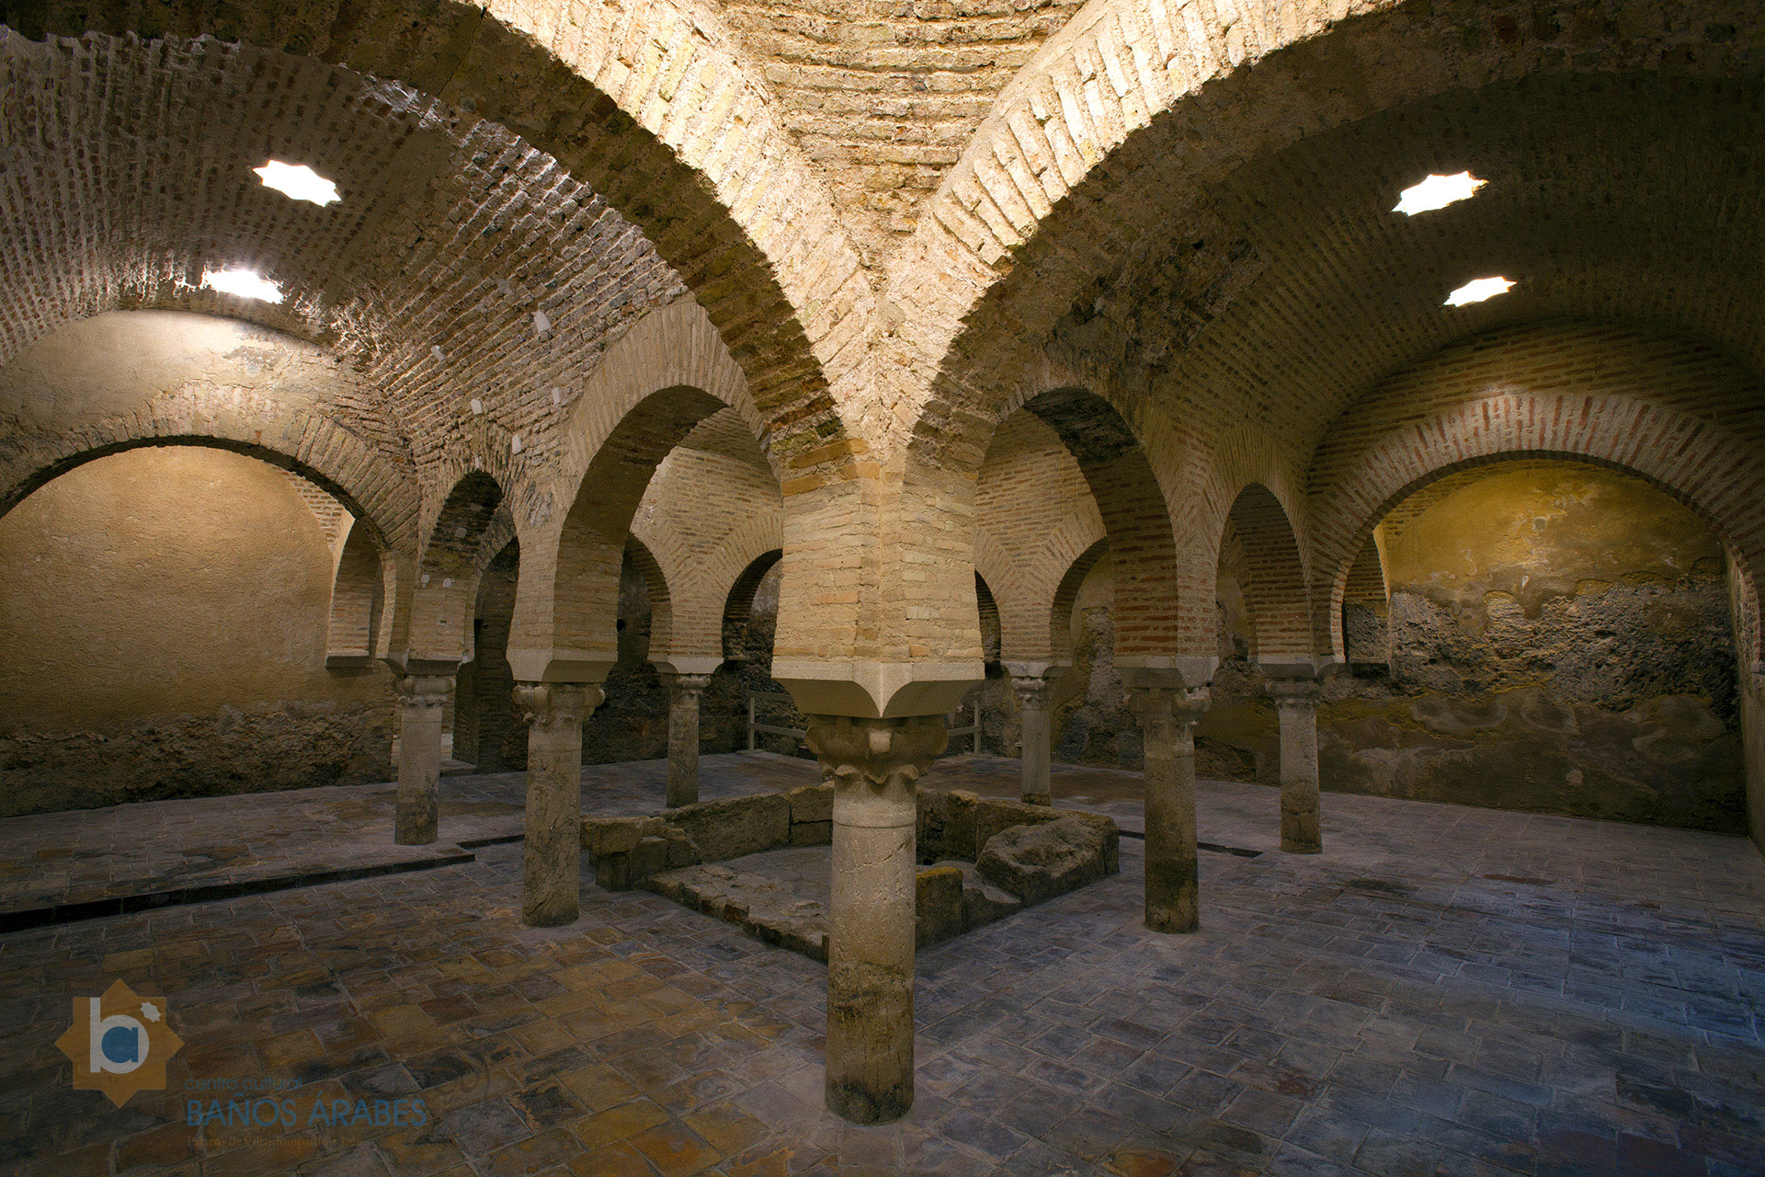
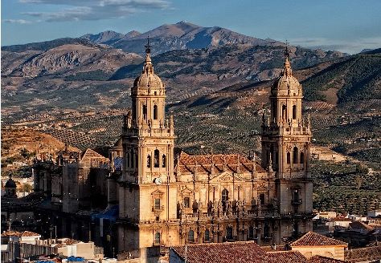
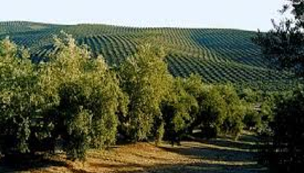
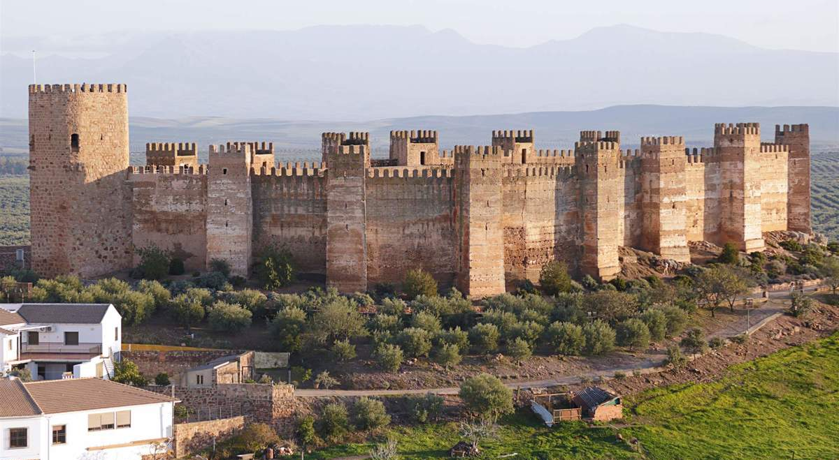
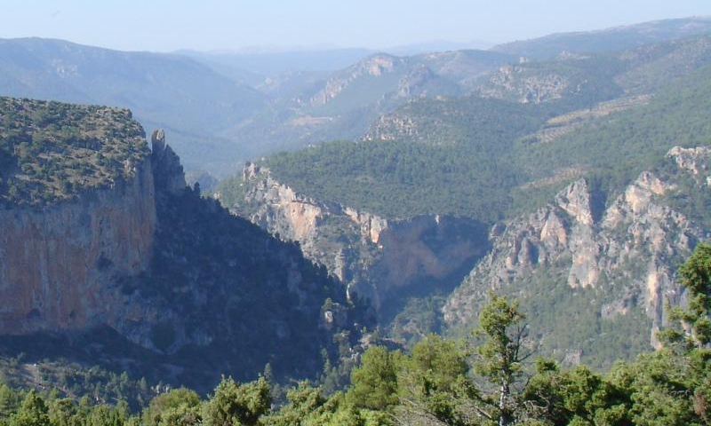
Universidad de Jaén
Pourquoi venir à Jaén ?
Jaén est une ville ouverte avec une vie sociale et culturelle active, située au cœur de l'Andalousie.
Jaén est également une province dotée d'un patrimoine naturel, historique, artistique et culturel unique:
capitale de l'huile d'olive (20 % de la production mondiale)
La province qui compte le plus de forteresses en Espagne (frontière historique)
plus grande region de sites naturels protégés d'Espagne (3042 km2), dont 4 parcs et réserves de biosphère.
Renaissance Andalouse (Cathédrale de Jaén, UNESCO : villes d'Úbeda et Baeza)

Slide 4
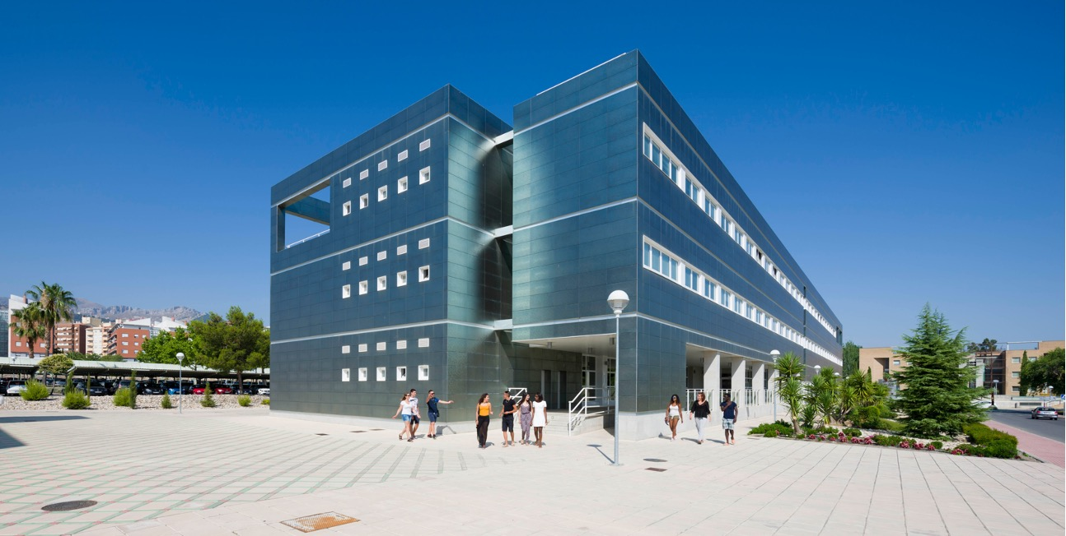
Universidad de Jaén
Notre Université
L'Université de Jaén est une université jeune (fondation 1993), avec une formation constante du personnel enseignant et engagée dans la recherche.
compte deux campus qui accueillent 15.000 étudiants et 1.500 travailleurs, dans des bâtiments modernes et laboratoires de pointe
figure dans le Top 300 des meilleures jeunes universités du monde (200/impacte) selon THE (Times Higher Education).
se classe parmi les 4% d'universités les plus performantes au monde, selon le Ranking Center for World University Rankings (CWUR).
coordinatrice de l'Alliance universitaire européenne NEOLAiA, formée par 9 universités et financée par la Commission européenne avec 14,4 millions d'euros.

Slide 5
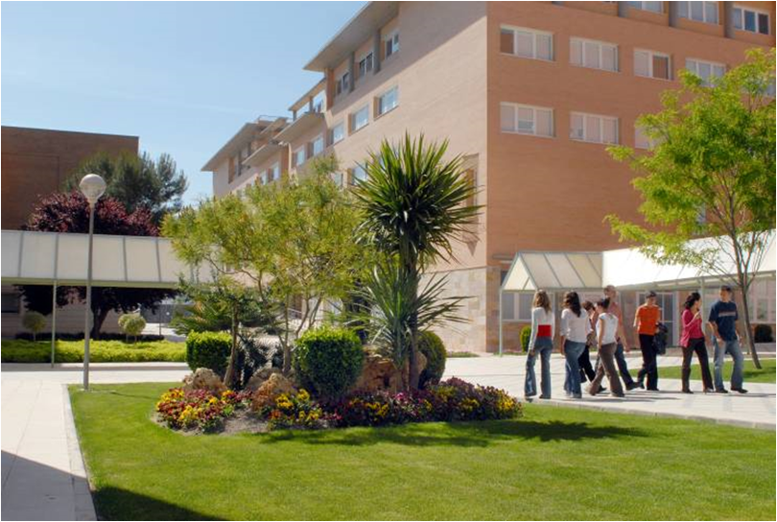
Universidad de Jaén
Notre estructure
Faculté des sciences de la santé
Faculté des sciences expérimentales
Faculté des sciences sociales et juridiques
Faculté des sciences humaines et de l'éducation
Faculté de travail social
École polytechnique supérieure de Jaén
École polytechnique supérieure de Linares
Centre d'études post-universitaires
École doctorale
Centre d'éducation permanente et de formation complémentaire

Slide 6
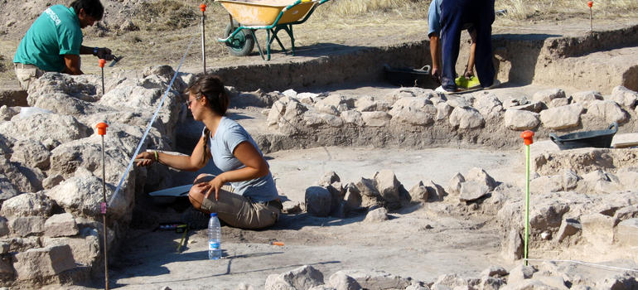
Universidad de Jaén
Centres de recherche
Institut universitaire de recherche en archéologie ibérique
Centre d'études avancées en sciences de la terre, de l'énergie et de l'environnement
Institut universitaire de recherche sur l'oliveraie et l'huile d'olive
Centre d'études avancées en technologies de l'information et de la communication
Institut interuniversitaire de recherche sur le système terrestre andalou (IISTA)
Institut andalou de recherche interuniversitaire sur la science des données et l'intelligence informatique
Institut européen pour la durabilité en gestion

Slide 7
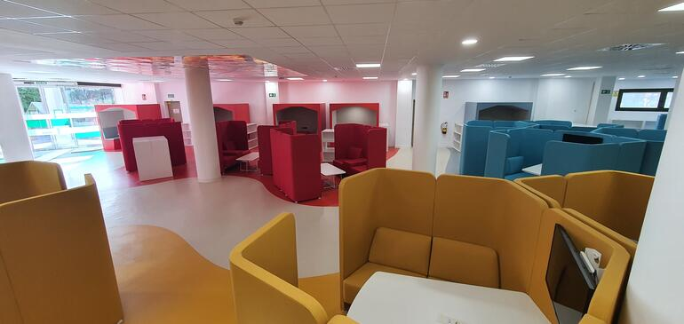
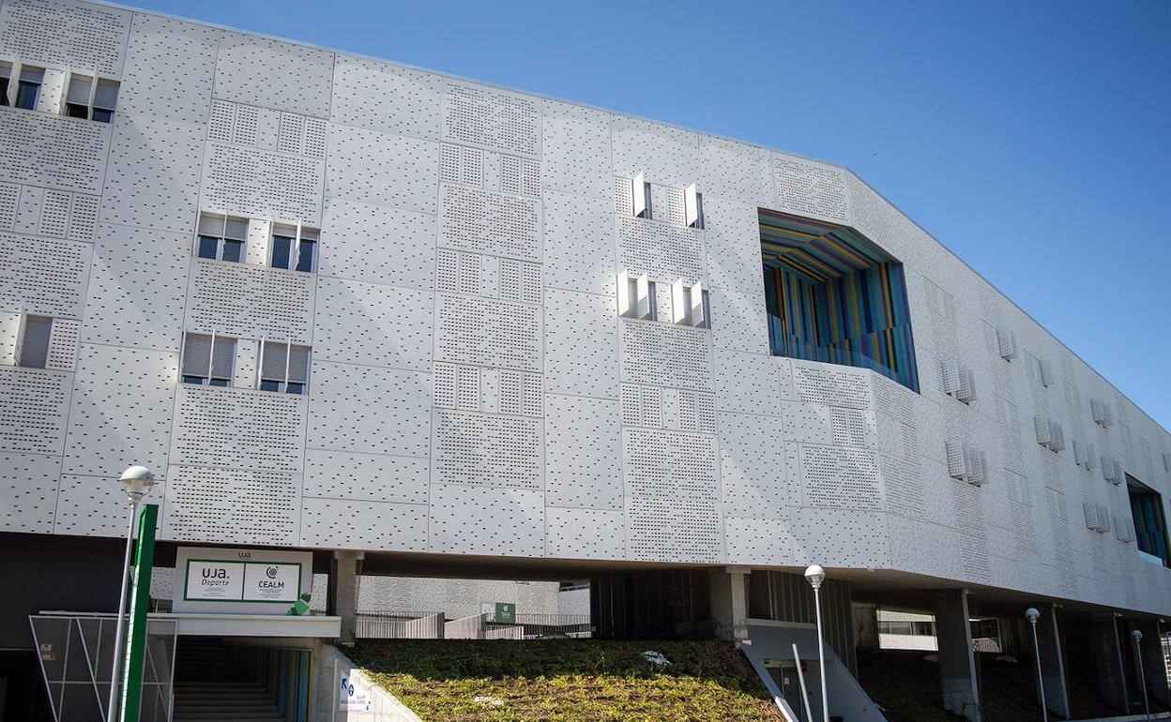
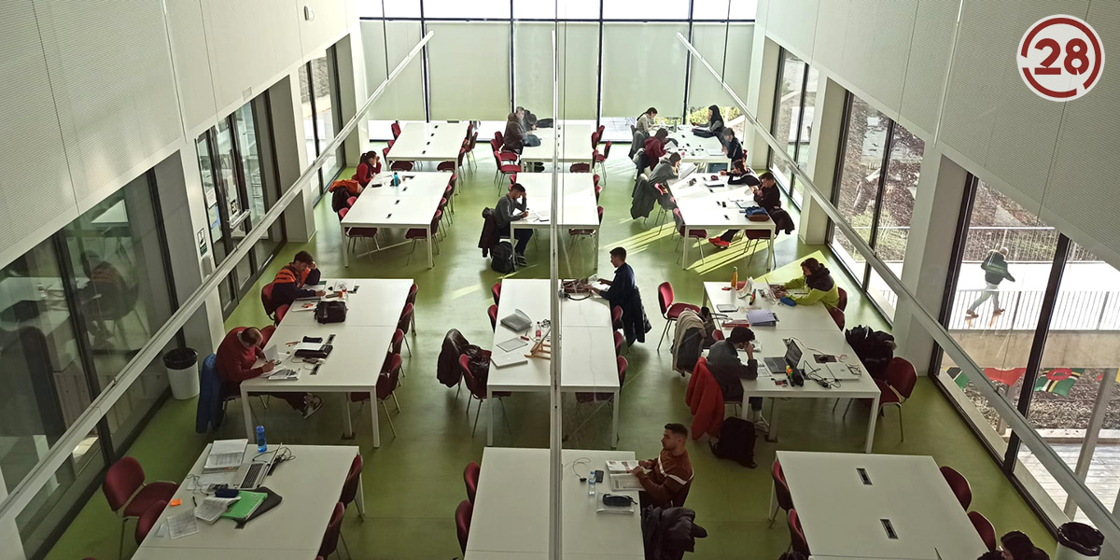
Universidad de Jaén
Ressources modernes
Centre de ressources éducatives
Studios d’enregistrement
Centre de langues modernes
Bibliothèques
Centres sportifs, terrain de foot
Hébergements (sur/hors campus)
Restaurants, magasins…

Slide 8
Universidad de Jaén
Licences
Sciences sociales et juridiques : 16
Arts et sciences humaines : 7
Sciences : 3
Sciences de la santé : 4
Ingénierie : 22
10 doubles diplômes internationaux : Ingénierie civil, Ingénierie mécanique, langues, tourisme, Administration des enterprises et Droit
Total: 52 Licences

Slide 9
Universidad de Jaén
Master, programmes de doctorat et diplômes propres
8 Doubles diplômes internationaux
3 diplômes en ligne
15 diplômes partiellement en ligne
Programmes doctoraux : 20
9 Programmes interuniversitaires
Master propres, spécialisations et diplômes de troisième cycle : 50+
Total: 55 master

Slide 10
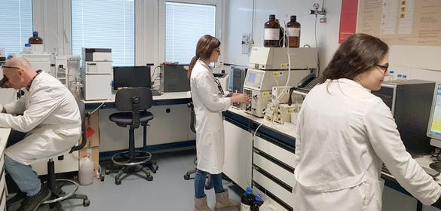
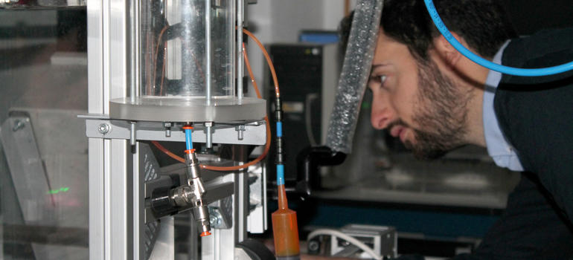
Universidad de Jaén
Groupes de recherche
Sciences humaines
Sciences économiques, sociales et juridiques
Ressources naturelles et environnement
Technologies de production
Physique, chimie et mathématiques Sciences et technologies de la santé
Biologie et biotechnologie
TIC
Agroalimentaire
Total: 287 groupes

Slide 11
Universidad de Jaén
Projets internationaux de recherche
Université très active comme participant des programmes cadre européens (H2020, HE)
H2020: 180 propositions soumises / Horizon Europe: 74 propositions soumises
23 projects finances (4.552.696,95 €) dans les cadres de H2020 et HE (y comprises ITNs MSCA).
20 projects de financement supplémentaires (3.738.192,53 €) dans d’autres programmes internationaux: Life2027, Interreg Euro-MED, CET Partnership, Water4all, Gerda Henkel Foundation, NATO…
Sujets: matériaux, l’oléiculture, energies renouvelables, telecommunications, biodiversités, écologie, TICs

Slide 12
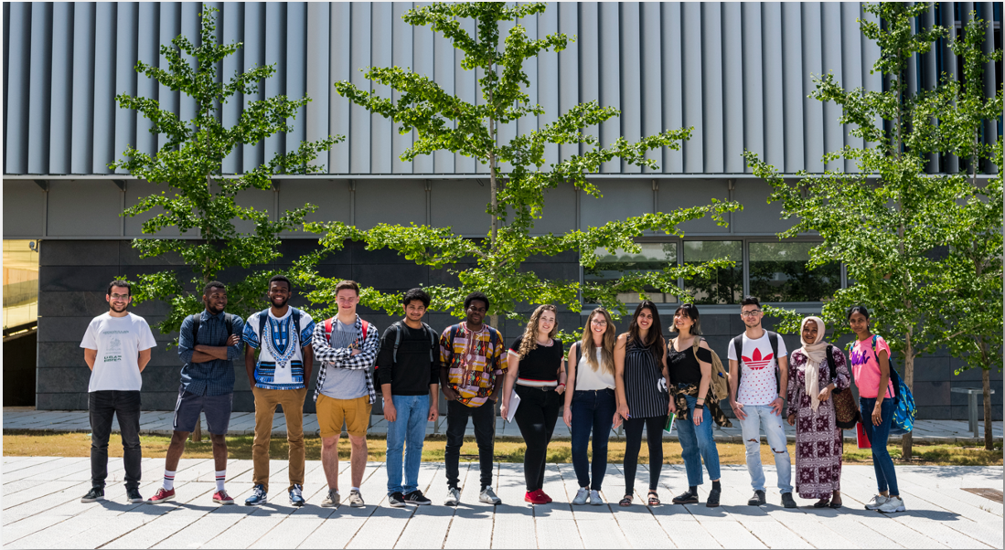
Universidad de Jaén
Internationalisation
1.500+ accords avec plus de 750 institutions internationales, provenant de plus de 60 pays
700+ étudiants en mobilité internationale (entrants)
Étudiants internationaux à l'UJA : 1.700+ des cinq continents
Plus de 500 étudiants en mobilité à l’UJA
18 doubles diplômes internationaux (licence et master) en ingénierie, langues, commerce et droit
Licences en anglais: (télécommunications, études anglaises, éducation bilingue, administration et gestion des enterprises)
300+ courses proposés dans d'autres langues

Slide 13
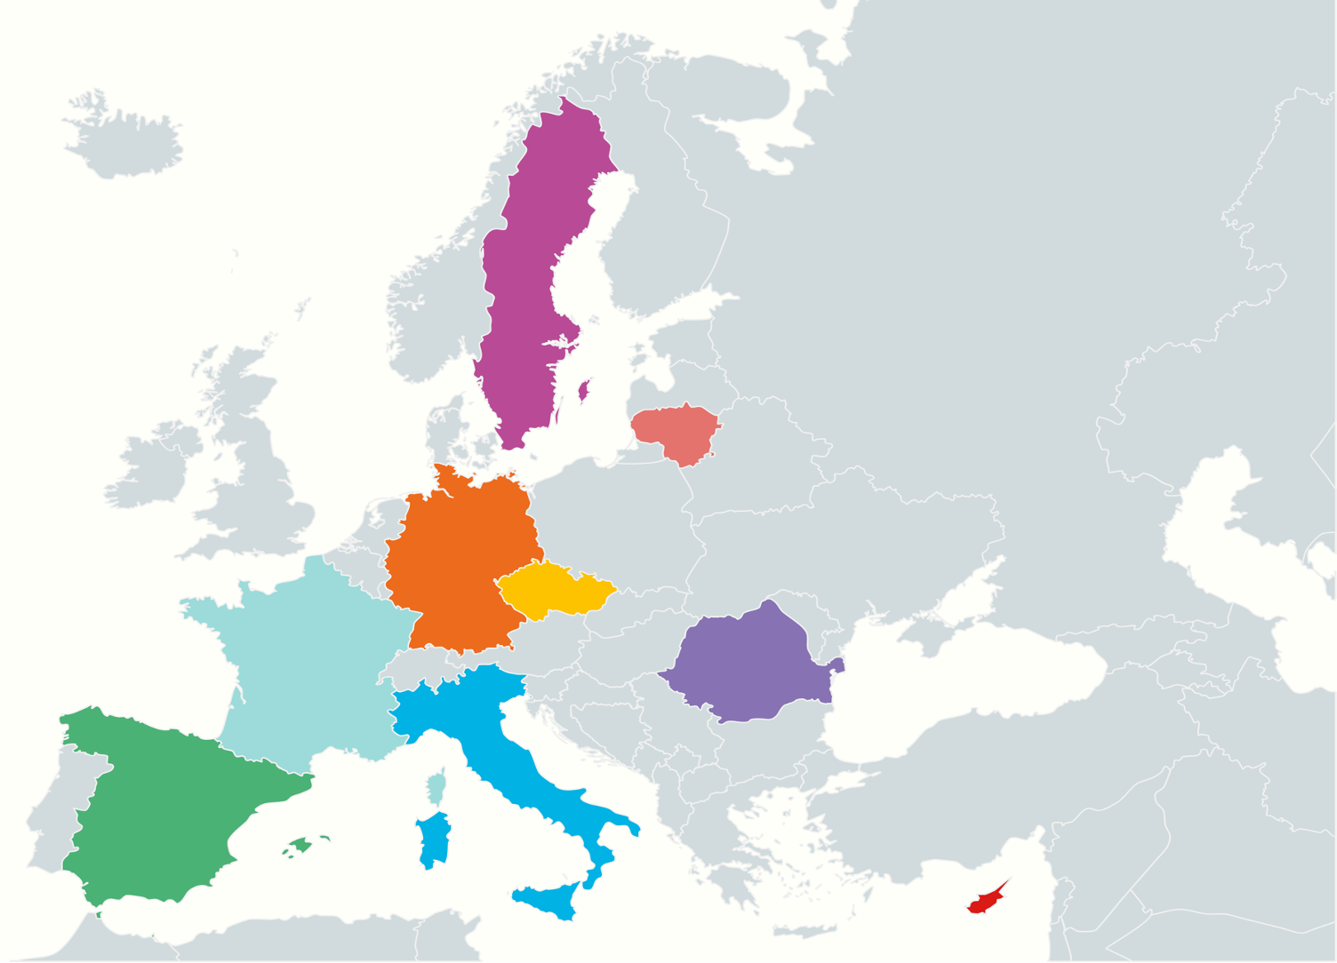
Universidad de Jaén
Projects d’internationalisation
Première Université espagnole par rapport au financement provenant du programme Erasmus+ KA171 pour la mobilité externe (pays hors de la UE)
Participation régulière dans le cadre de projects Erasmus+ KA2 et KA3 (financement global du 3M €)
Coordinatrice du project d’Alliance de Universités Européennes (NEOLAiA), financé par la Commission Européenne avec 14.400.000 €
Université de Jaén (ESP) - Coord.
Université d’Örebro (SUE)
Université de Bielefeld (ALE)
Université de Nicosie (CYP)
Université d’Ostrava (CHE)
Université de Salerno (ITA)
Université "Stefan Cel Mare" de Suceava (RUM)
Université de Tours (FRA)
Université des sciences appliquées de Šiauliai (LIT)

Slide 14
Universidad de Jaén
D’autres renseignements utiles
Bourses d’études pour étudiants internationaux
100% des frais de scolarité gratuits
Bourse d'études de 2.200€ (Licence)/3. 000€ (Master) par an et par candidat
Assurance maladie pour la durée de la bourse
Cours d'espagnol gratuits pour les étudiants non hispanophones
Programme des professeurs invités
Courses d’espagnol
Cours d'introduction (au début): Septembre et janvier
Cours extensifs (après un test de niveau): Septembre – mai (5 heures par semaine)
Cours intensifs: Octobre – julliet (heures par semaine)

Slide 15
Universidad de Jaén
Merci beaucoup pour votre attention!

